Slide 1
ARTIFICIAL INTELLIGENCE (AI)
PRAKTIKUM 6
Dosen Pengampu : Renovita Edelani S.ST., M.Tr.Kom
oleh : Dukhaan Kamimpangan
2 D4 IT A
3122600003

Slide 2
01.
Praktikum

Slide 3
Text berita
valorant
Valorant adalah game yang dikembangkan dan diterbitkan oleh Riot Games. Permainan tembak-menembak taktis daring yang telah menarik perhatian para penggemar game di seluruh dunia. Valorant telah menjadi salah satu game yang paling banyak dimainkan dan disukai di dunia e-sports.

Slide 4
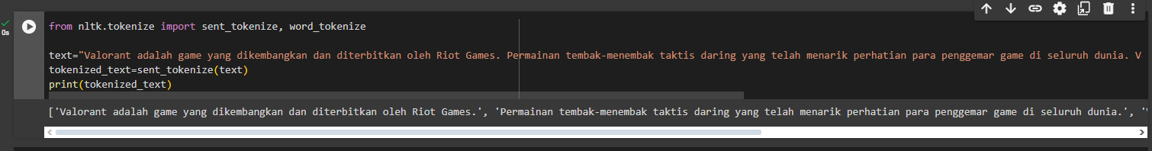
Tokenized word
Output : ['Valorant', 'adalah', 'game', 'yang', 'dikembangkan', 'dan', 'diterbitkan', 'oleh', 'Riot', 'Games', '.', 'Permainan', 'tembak-menembak', 'taktis', 'daring', 'yang', 'telah', 'menarik', 'perhatian', 'para', 'penggemar', 'game', 'di', 'seluruh', 'dunia', '.', 'Valorant', 'telah', 'menjadi', 'salah', 'satu', 'game', 'yang', 'paling', 'banyak', 'dimainkan', 'dan', 'disukai', 'di', 'dunia', 'e-sports', '.']

Slide 5
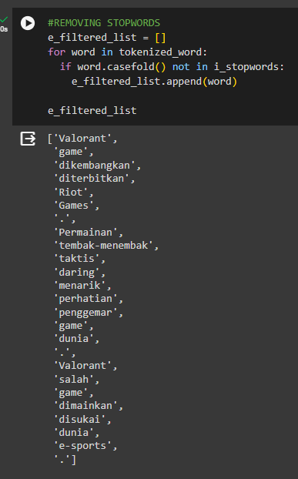
Filtered list
Filter kata Stopwords Bahasa Indonesia yang ada di tokenized word menggunakan filtered list seperti
’di’ main ’kan’,
<- Output

Slide 6
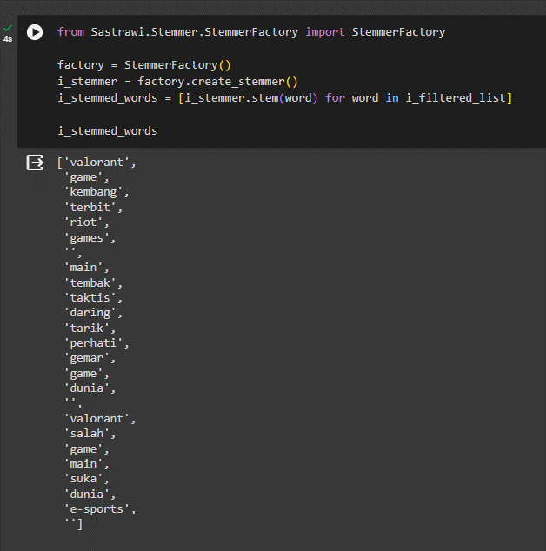
stremmer
Proses Stremming akan mengurangi kata dari parent seperti ‘ber’ kembang menjadi kembang
<- Output

Slide 7
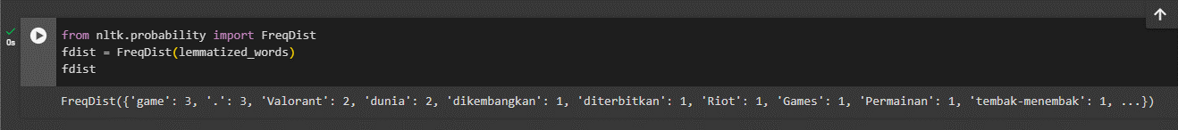
Distribusi Stemmed word
Output : FreqDist({'game': 3, '.': 3, 'Valorant': 2, 'dunia': 2, 'dikembangkan': 1, 'diterbitkan': 1, 'Riot': 1, 'Games': 1, 'Permainan': 1, 'tembak-menembak': 1, ...})

Slide 8
02.
praktikum

Slide 9
penugasan
Rubah CFG menjadi NLTK CFG fromstring:
Kalimat → Subyek Predikat
Kalimat → Subyek Predikat Keterangan
Subyek → Determinan KataBenda
Predikat → KataKerja KataBenda
Determinan → seorang, seekor
KataBenda → manusia, anjing, nasi, daging, air
KataKerja → makan, minum
Keterangan → kemaren, tadi
• lakukan percobaan dengan kalimat berikut
“seekor anjing makan daging tadi” dan “seorang manusia minum air
kemaren”
• Tampilkan tree-nya keduanya

Slide 10
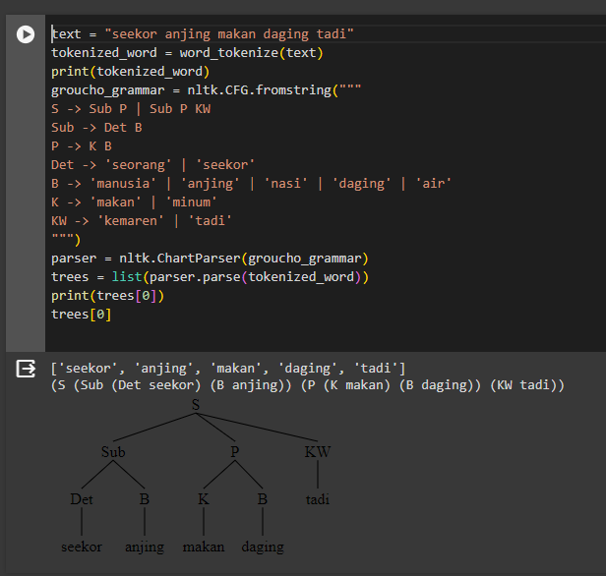
Kalimat 1

Slide 11
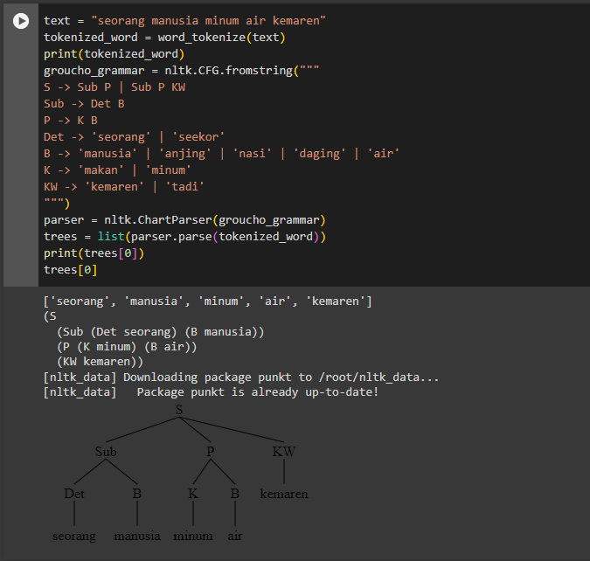
Kalimat 2

Slide 12

Terimakasih

